Slide 1
ТЕМА. УПРАВЛІННЯ РЕАЛЬНИМИ ІНВЕСТИЦІЯМИ
Методи оцінки інвестиційних проєктів

Slide 2
Інвестиційний проект – сукупність цілеспрямованих організаційно-правових, управлінських, аналітичних, фінансових та інженерно-технічних заходів, які здійснюються суб’єктами інвестиційної діяльності та оформлюються у вигляді планово-розрахункових документів, необхідних та достатніх для обґрунтування, організації та управління роботами з реалізації проекту.
Управління інвестиційним проектом – діяльність щодо планування, організації та контролю, спрямована на забезпечення реалізації інвестиційного проекту.
Інвестиційна програма – сукупність проектів або проект, що відрізняється особливим ступенем складності методів його здійснення або створюваної продукції.

Slide 3
У проєкту є кілька ключових ознак:
Чітка мета – що саме ми створюємо й навіщо.
Обмеженість у часі – є дата початку й завершення (хоча віддача від проєкту триває довше).
Обмеженість ресурсів – бюджет, люди, обладнання, матеріали.
Унікальність – кожен проєкт неповторний: інша локація, технологія, команда.
Ризикованість – результат ніколи не гарантований.
Наявність грошових потоків – спочатку витрати (відтік), потім надходження (приплив).

Slide 4
Отже, інвестиційний проект – письмове обґрунтування доцільності фінансових вкладень в певний напрямки. Він найчастіше включає в себе всі фінансові розрахунки, а також поетапну реалізацію плану.
Інвестиційні проекти складаються для 2 основних цілей:
Донести до інвестора необхідність вкладення коштів в конкретний проект. Інвестором в даному випадку може бути приватна особа, а може і держава. Розробником же проекту буде місто, ПІДПРИЄМСТВО, РЕГІОН, які хочуть залучити кошти зі сторони в свій проект;
Для того щоб переконатися що проект не просто окупиться, але і принесе прибуток. Цей варіант важливіший для самого інвестора, так як ризикує він, а якщо ризики не прораховувати, можна втратити все.

Slide 5
КЛАСИФІКАЦІЯ ІНВЕСТИЦІЙНИХ ПРОЄКТІВ
Проєкти бувають дуже різними, тому їх класифікують за кількома критеріями. Це допомагає вибрати правильні методи оцінки та способи управління.
Критерій | Види проєктів | Пояснення
За масштабом | Малі, середні, великі, мегапроєкти | Від ремонту цеху до будівництва нового заводу чи інфраструктурного вузла
За строком реалізації | Короткострокові (до 3 років), середньострокові (3–5 років), довгострокові (понад 5 років) | Чим довший проєкт, тим складніше прогнозувати
За основною метою | Комерційні, соціальні, екологічні, інноваційні | Прибуток, соціальний ефект, чисте довкілля, нові технології
За характером об'єкта | Виробничі, інфраструктурні, торговельні, сфера послуг, ІТ-проєкти | Що саме створюється
За взаємозв'язком | Незалежні, взаємозалежні, взаємовиключні | Чи можна реалізувати кілька проєктів одночасно
За формою інвестицій | Нове будівництво, розширення, модернізація, технічне переозброєння | Повторює класифікацію форм реальних інвестицій з минулої лекції
За джерелом фінансування | Фінансовані власними, позичковими, бюджетними, міжнародними коштами, змішані | Від джерела залежить вартість капіталу
За рівнем ризику | Низькоризикові, середньоризикові, високоризикові | Заміна обладнання чи новий продукт на новому ринку

Slide 6
Що таке інвестиційна програма
Інвестиційна програма – це сукупність пов'язаних між собою інвестиційних проєктів, об'єднаних спільною метою, ресурсами та строками, а також комплексом заходів для їх реалізації. Якщо проєкт – це «одна цеглина», то програма – «будівля з багатьох цеглин».
Головні відмінності:
Ознака | Інвестиційний проєкт | Інвестиційна програма
Масштаб | Одна конкретна ціль | Кілька проєктів, об'єднаних стратегічною метою
Строк | Чітко обмежений | Може бути довшим, проєкти запускаються поетапно
Управління | Керівник проєкту | Керівник програми, який координує проєкти
Результат | Один продукт або об'єкт | Загальний ефект, більший за суму окремих результатів
Приклад | Купівля пакувальної лінії | Модернізація всього підприємства за 5 років

Slide 7
Структура інвестиційного проєкту
Інвестиційний проєкт оформлюють у вигляді документа (бізнес-план, технікоекономічне обґрунтування, проєктна пропозиція). Назви можуть різнитися, але логіка однакова: потенційний інвестор або керівництво має отримати відповіді на запитання «що?», «для кого?», «як?», «за які гроші?», «які ризики?» та «що ми отримаємо?». Типова структура така.
№ | Розділ | Про що він | Головне запитання
1 | Резюме | Коротка суть проєкту на 1–2 сторінках: ідея, потреба в коштах, очікуваний результат | Що це і чому варто вкладати?
2 | Опис проєкту та продукту | Що виробляємо чи створюємо, чим відрізняється від конкурентів, технологія | Що саме ми робимо?
3 | Аналіз ринку | Споживачі, обсяг попиту, конкуренти, тенденції | Для кого й чи є попит?
4 | Маркетинговий план | Ціна, збут, просування | Як продаватимемо?
5 | Виробничий (технічний) план | Обладнання, приміщення, сировина, потужності, технології | Як виробляємо?
6 | Організаційний план | Структура управління, персонал, графік реалізації | Хто виконує і коли?
7 | Фінансовий план | Обсяг інвестицій, джерела, прогноз доходів і витрат, грошові потоки | За які гроші й що отримаємо?
8 | Оцінка ризиків | Ризики проєкту та способи їх зменшення | Що може піти не так?
9 | Оцінка ефективності | Розрахунок NPV, PI, DPP, IRR, PP, ARR та інших показників | Чи окупиться проєкт?
10 | Додатки | Розрахунки, договори, ліцензії, креслення, листи підтримки | Чим це підтверджується?

Slide 8
Етапи розробки та життєвий цикл проєкту
Виокремлюють три великі фази.
Передінвестиційна фаза (підготовка). З'являється ідея, проводяться дослідження, розробляється проєкт, ухвалюється рішення про вкладення коштів. Витрати тут відносно невеликі, але саме тут вирішується майже все.
Інвестиційна фаза (реалізація). Купується обладнання, будуються споруди, наймається й навчається персонал, налагоджується виробництво. Це час найбільших витрат і відтоку грошей.
Експлуатаційна фаза (віддача). Проєкт працює, виробляє продукцію, приносить дохід. Згодом проєкт завершується: обладнання зношується, продається чи ліквідується, або проєкт переходить у нову якість (розширення, модернізація).
Закономірність: вплив на кінцевий результат найбільший на початку, а вартість змін зростає з часом. Помилка в розрахунку на стадії ідеї коштує дешево, а помилка після закупівлі обладнання – дуже дорого.

Slide 9
Учасники інвестиційного проєкту та їх функції
Учасник | Хто це | Основна функція
Інвестор | Той, хто вкладає кошти (власник, банк, фонд, держава, міжнародна організація) | Фінансує проєкт, приймає рішення про вкладення, очікує віддачу
Замовник | Той, для кого створюється об'єкт і хто формулює вимоги | Визначає завдання, приймає результат, часто є майбутнім власником
Керівник проєкту (проєкт-менеджер) | Особа, відповідальна за реалізацію | Планує, організовує, контролює терміни, бюджет, якість; координує учасників
Проєктувальники | Архітектори, інженери, конструктори, розробники | Створюють технічні рішення й документацію
Підрядники та виконавці | Будівельні, монтажні, виробничі компанії | Виконують роботи згідно з договорами
Постачальники | Виробники й продавці обладнання, матеріалів | Забезпечують проєкт ресурсами в узгоджені строки
Кредитори (банки, лізингові компанії) | Фінансові установи | Надають позичкові кошти й контролюють їх повернення
Державні та контролюючі органи | Дозвільні, податкові, екологічні, будівельні служби | Видають дозволи, ліцензії, здійснюють нагляд
Страхові компанії | Страховики | Беруть на себе частину ризиків
Консультанти й аудитори | Експерти, оцінювачі | Дають незалежну оцінку, перевіряють розрахунки
Кінцеві користувачі | Споживачі продукції або послуг | Забезпечують попит і дохід проєкту

Slide 10
МАТЕМАТИЧНА ОЦІНКА ІНВЕСТИЦІЙНОГО ПРОЕКТУ
Метод, який дозволить оптимально оцінювати перспективи інвестиційних проектів навіть професійні інвестори ще не придумали. При цьому для оцінки більшості проектів можуть братися не тільки внутрішні показники проектів: дохідність, термін окупності, розмір вкладень, рентабельність і тощо. Але і зовнішні показники, такі як стан ринку, насиченість товаром, законодавча підтримка і т. ін.
Кожен хороший інвестор сам вирішує, які з показників йому важливіше. Але в більшості своїй, інвестори для оцінки рентабельності проекту воліють користуватися формульними методами.
Як приклад індивідуальності розрахунків можна навести банки. Вони для оцінки кредитоспроможності позичальника самостійно формують формули, які розробляються окремо в кожній кредитній організації. Ви не зустрінете два банки, які однаково підходять до оцінки потенційного позичальника, хоч ці алгоритми і схожі.

Slide 11
1. Методи з урахуванням фактору часу (дисконтування грошових потоків):
− чиста поточна вартість – NPV (Net Present Value);
− індекс рентабельності інвестицій – PI (Profitability Index);
− дисконтований строк окупності інвестицій – DPP (Discounted Payback Period);
− внутрішня норма рентабельності інвестицій – IRR (Internal Rate of Return);
2. Методи, що не враховують вартість грошей у часі:
− строк окупності інвестицій – PP (Payback Period);
− коефіцієнт бухгалтерської (облікової) ефективності інвестицій – ARR (Accounting Rate of Return).

Slide 12
ЧИСТА ТЕПЕРІШНЯ ВАРТІСТЬ (Net Present Value)
Чиста поточна вартість ( NPV ) – абсолютне значення кінцевої ефективності інвестованого капіталу:
NPV = PV − IC = P − IC ,
де PV – величина надходжень від інвестицій, грн.;
P – доходи від інвестицій, грн.;
IC – величина інвестиційних витрат, грн.
Цей метод оснований на використанні поняття чистої теперішньої вартості (Net Present Value) і представляє собою суму теперішніх вартостей чистих грошових потоків. А враховуючи той факт, що чисті грошові потоки мають як додатне значення (доходи), так і від’ємне значення (витрати), NPV – це різниця між теперішньою вартістю грошових надходжень та витрат.

Slide 13
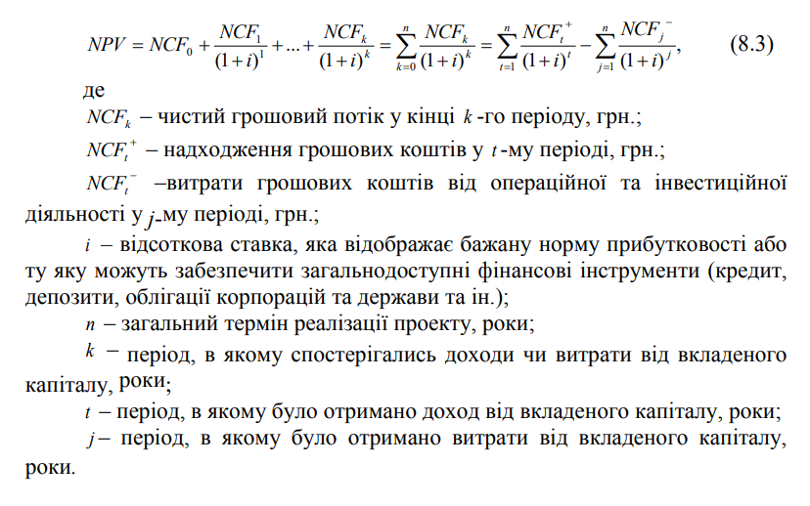

Slide 14
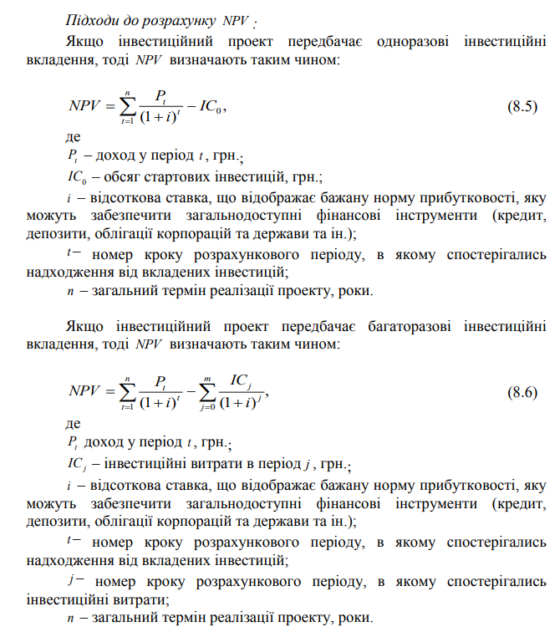

Slide 15


Slide 16
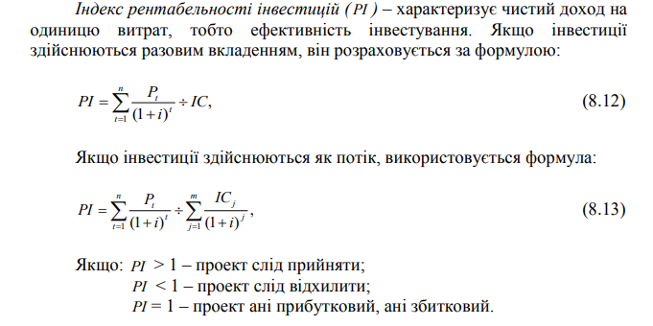
ІНДЕКС РЕНТАБЕЛЬНОСТІ ІНВЕСТИЦІЙ – PI
(Profitability Index)

Slide 17
ВНУТРІШНЯ НОРМА РЕНТАБЕЛЬНОСТІ ІНВЕСТИЦІЙ – IRR
(Internal Rate of Return)
Внутрішня норма прибутковості – один з важливих показників для аналізу потенціалу інвестиційного проекту.
Але перш ніж його характеризувати, потрібно пояснити два поняття:
Ставка дисконтування;
Чиста приведена вартість.
Ставка дисконтування - ставка залучення грошових коштів. По суті, це витрати на залучення 1 грн капіталу. Для інвестиційних компаній ставкою дисконтування можуть бути: відсотки по кредиту, альтернативна дохідність іншого проекту, банківський депозит і т. д. Для фізичних осіб частіше ставкою дисконтування буде якась величина альтернативного доходу або інфляція.
Чиста наведена вартість проекту - показник реальної прибутковості проекту за вирахуванням витрат. Ми зможемо його знайти за допомогою ставки дисконтування. При цьому потрібно розуміти, що з часом витрати зросли б – з 100 грн, які ми витратимо зараз, витрати будуть в 150 грн через 3-5 років. Саме тому слід використовувати формулу складної процентної ставки – (1+R) у степені N, де r – ставка дисконтування.
Внутрішня норма прибутковості дуже сильно пов'язана з цими двома поняттями.

Slide 18
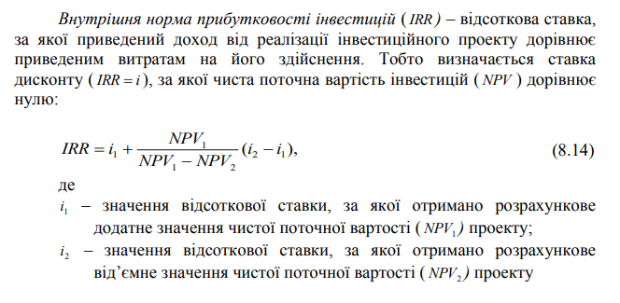
Внутрішня норма прибутковості – ставка окупності проекту. Тобто при якому рівні витрат наш інвестиційний проект вийде в нуль. Внутрішня норма прибутковості найчастіше використовується інвесторами, для того щоб порівнювати проекти. При відсутності витрат на збір коштів для інвестицій, ми отримуємо просто показник прибутковості.
Отже, чим вище буде IRR – тим вище буде прибутковість інвестиційного проекту. У разі якщо ви використовуєте позикові кошти, для збору яких потрібні були витрати, ваш IRR повинен бути вище, ніж ставка за позиковими коштами.

Slide 19
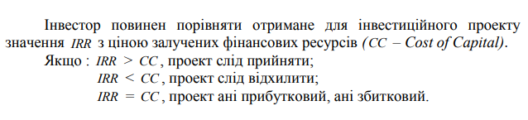

Slide 20
ТЕРМІН / СТРОК ОКУПНОСТІ ІНВЕСТИЦІЙ – PP
(Payback Period)
Термін окупності проекту також є одним з найважливіших показників для більшості інвесторів. Економічний його сенс в наступному.
Термін окупності - проміжок часу, через який сума отриманих коштів зрівняється з вкладеною. Іншими словами - через який час проект почне приносити перший прибуток.
Залежно від застосування ставки дисконтування, застосовуватиметься два види розрахунків терміну окупності:
Простий;
Динамічний.
Простий спосіб: досить легко підрахувати, в якому періоді кошти, вкладені в проект, будуть повністю повернені.
Перевага такого способу в його простоті. Не потрібно розраховувати показники, шукати додаткові ставки і т. д. Ваша головна задача – зробити так, щоб на папері ви вийшли в нуль. Мінус способу очевидний – ви не враховуєте знецінення грошей, і в той період, коли на папері ви будете виходити в нуль, за фактом ви все ще будете в мінусі.

Slide 21
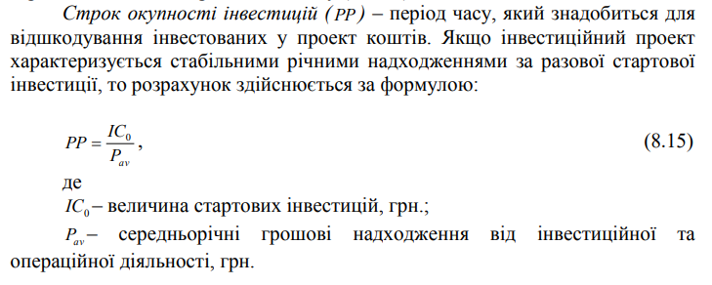

Slide 22
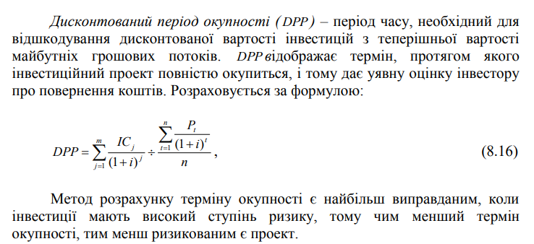
ДИСКОНТОВАНИЙ СТРОК ОКУПНОСТІ ІНВЕСТИЦІЙ – DPP
(Discounted Payback Period)

Slide 23
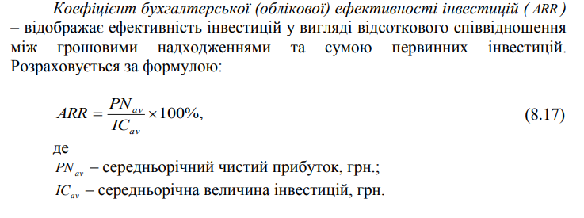
КОЕФІЦІЄНТ БУХГАЛТЕРСЬКОЇ (ОБЛІКОВОЇ) ЕФЕКТИВНОСТІ ІНВЕСТИЦІЙ – ARR
(Accounting Rate of Return)

